Slide 1
Этот день совсем особый Для мальчишек и мужчин- День защитника Отечества Знает каждый гражданин! Здравствуйте, ребята, праздник. Здравствуй праздник, здравствуй праздник. Праздник мальчиков и пап.

Slide 3
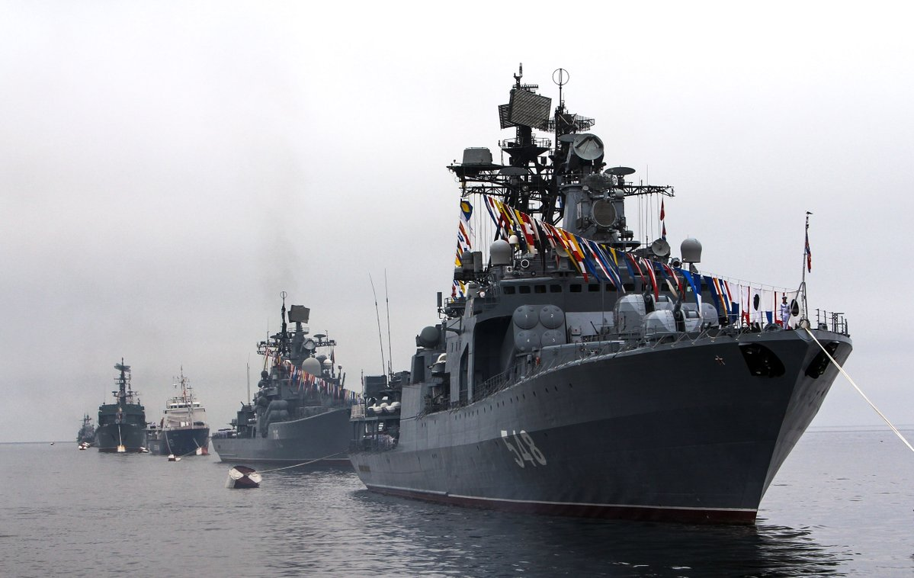
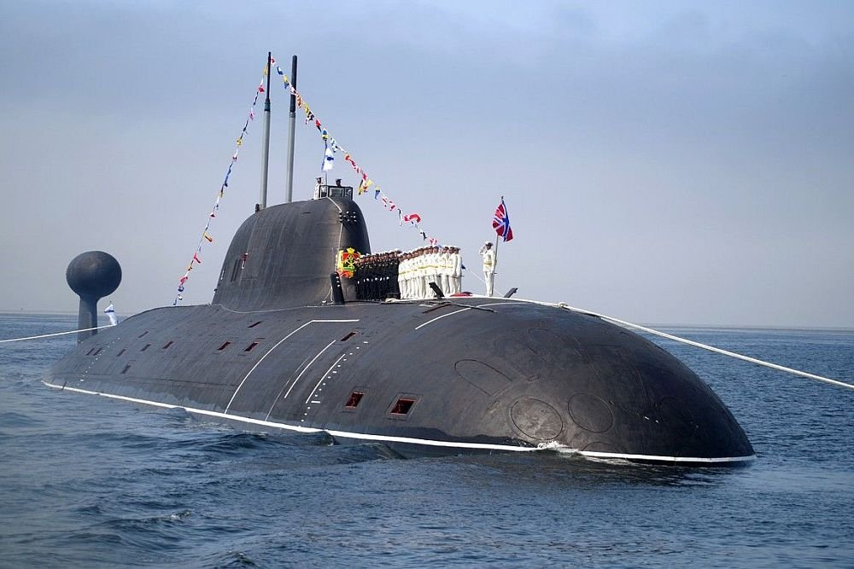
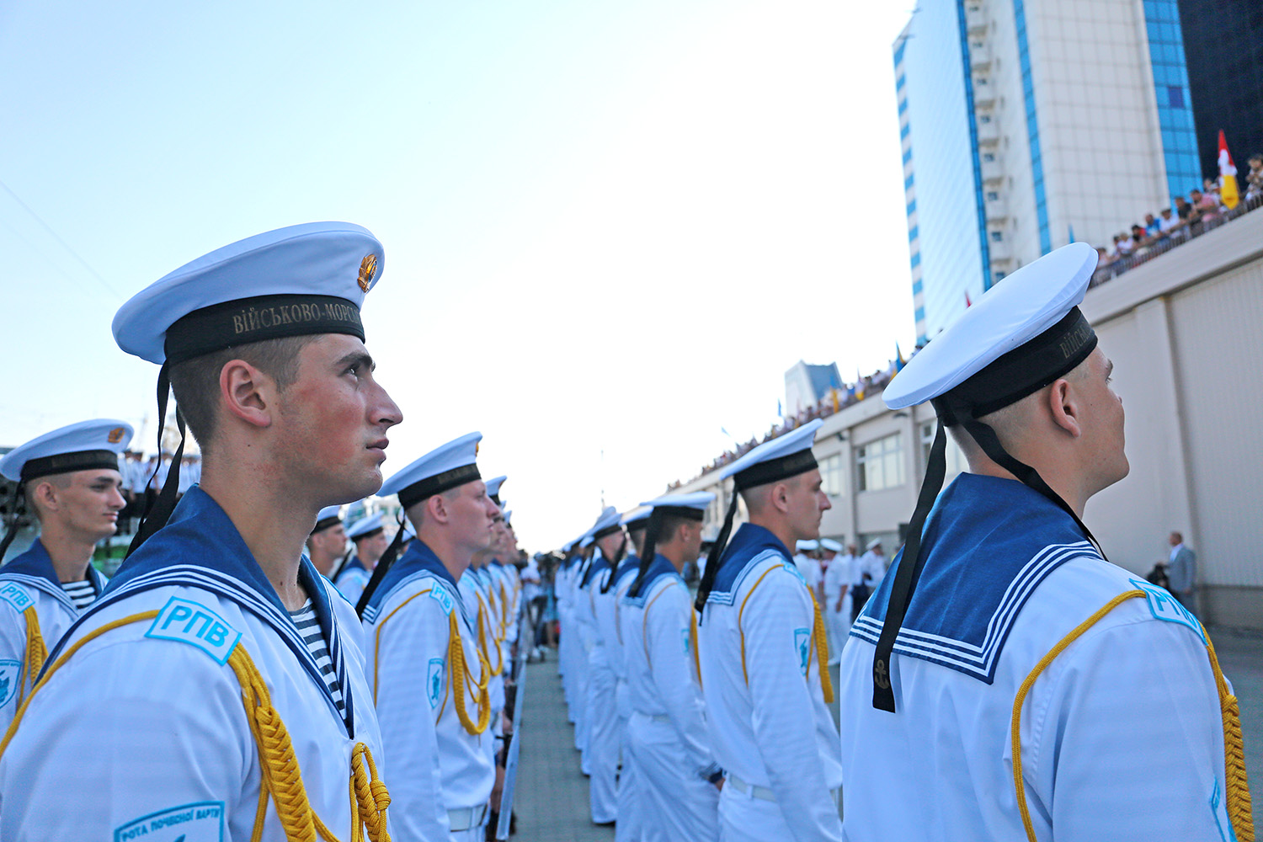
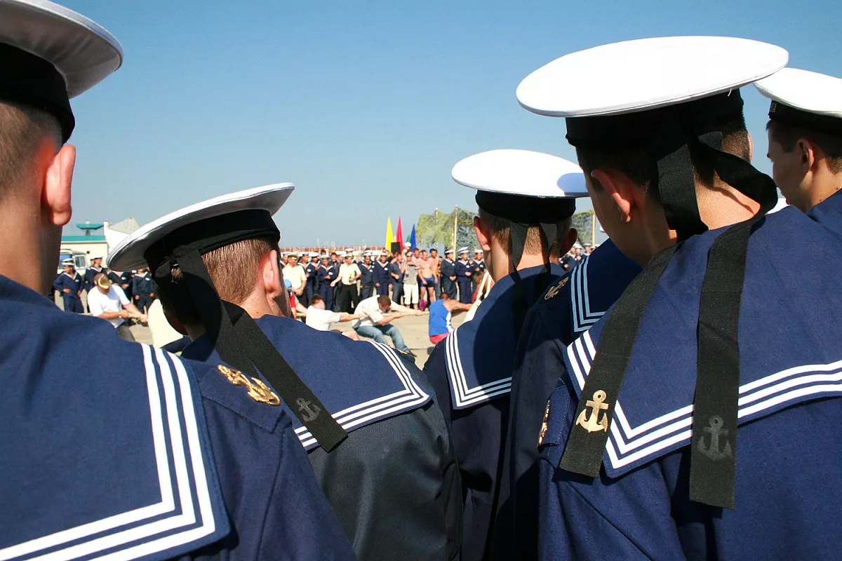
Моряком ты можешь стать
Чтоб границу охранять
И служить не на земле
А на военном…

Slide 4
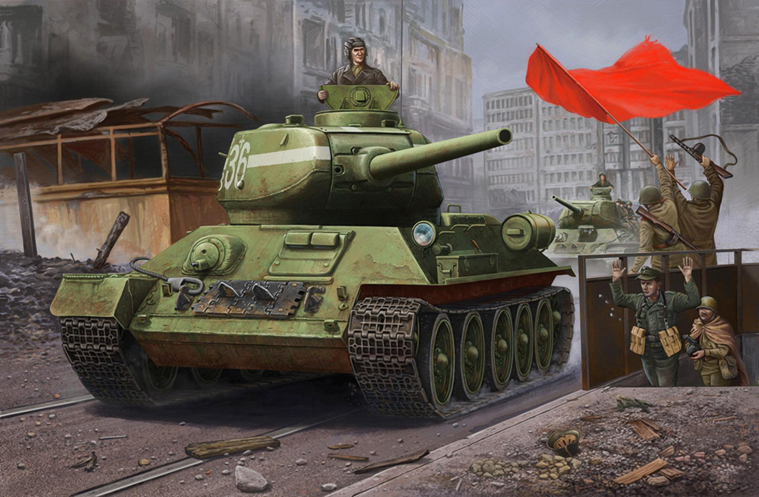
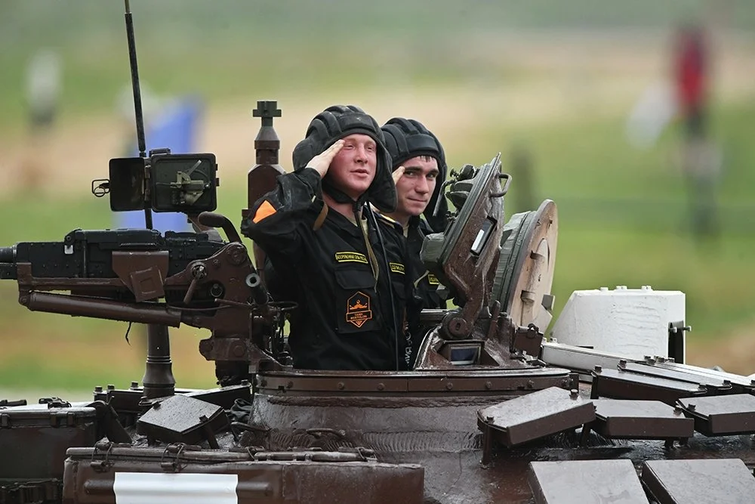
Машина эта непростая,
Машина эта - боевая!
Как трактор, только с «хоботком»

Slide 5
Динамическая пауза.
С песней шли четыре роты (шаг на месте)
Замечательной пехоты, (поочередно согнутые руки к плечам)
Бодрым шагом шли и шли (шаг на месте)
И растаяли в дали. (провожают взглядом, рука возле лба)
Долго я шагал за ними, (идут по кругу маленькими шагами)
Делал я шаги большими, (идут по кругу, делая большие шаги)
Но отстал и не догнал, (останавливаются)
Потому что я устал (вытирают пот со лба).

Slide 6
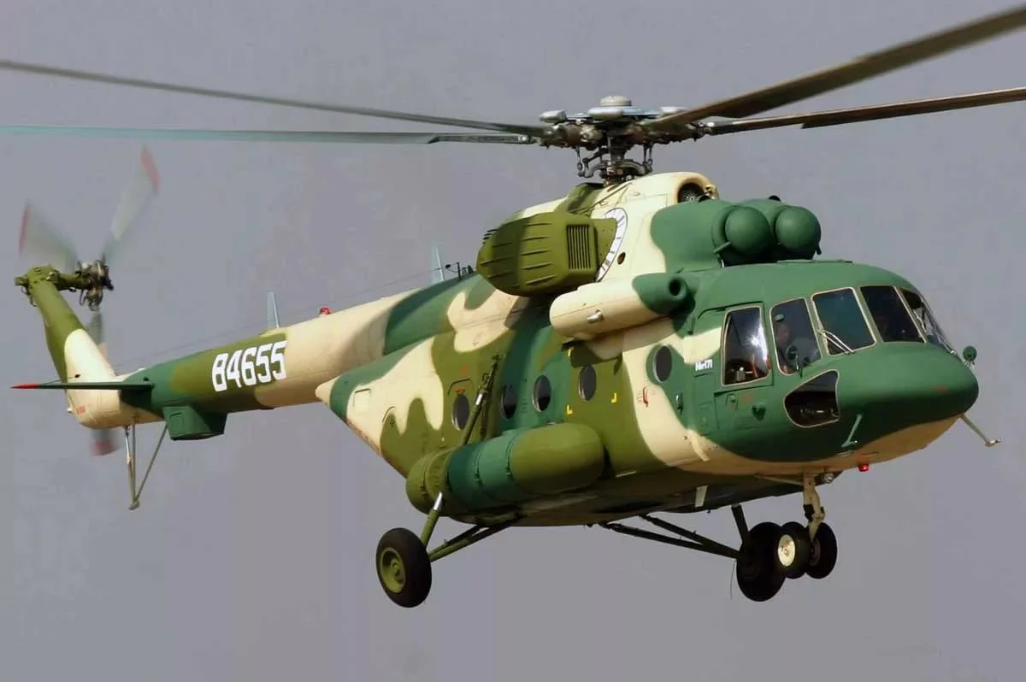
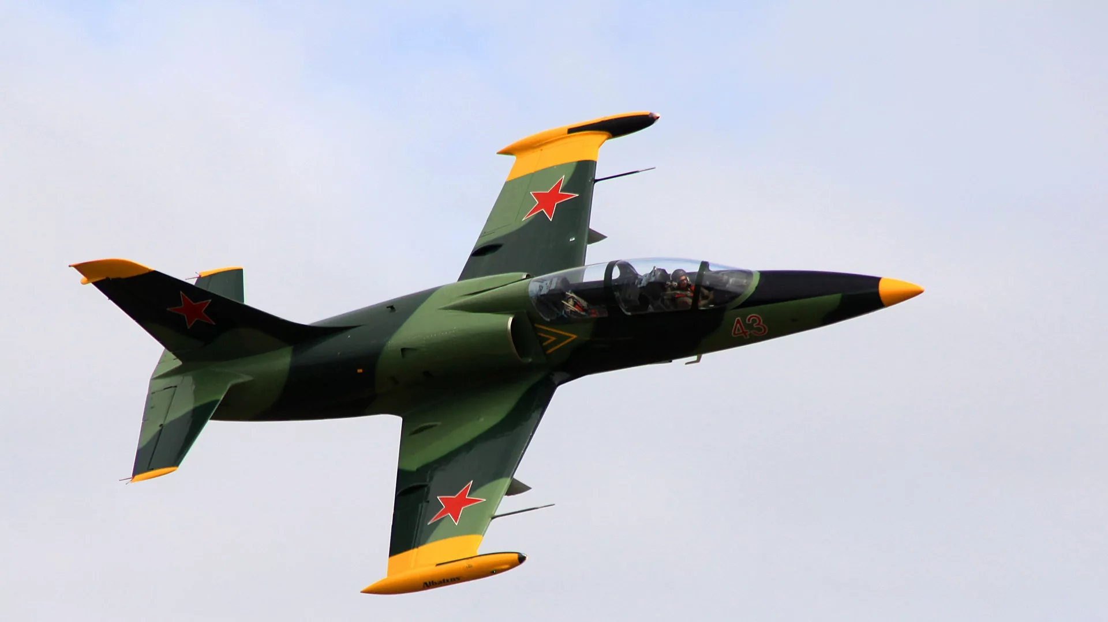
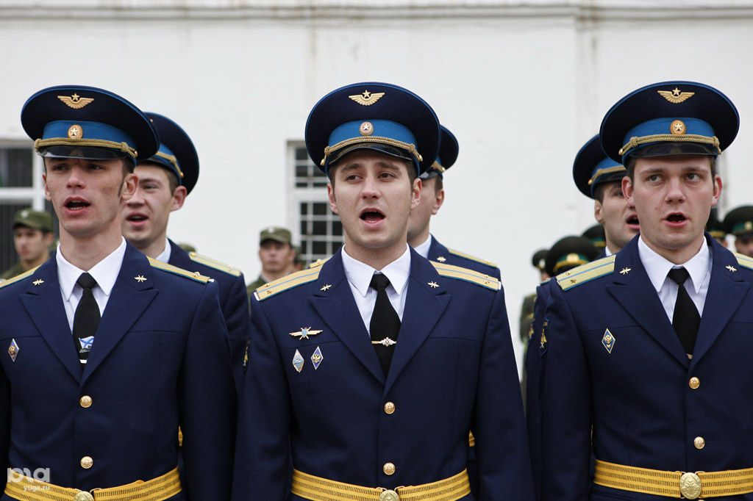
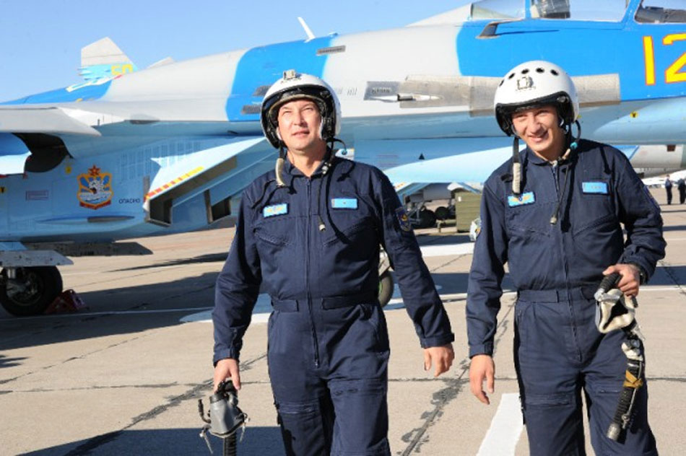
Вот стальная птица,
В небеса стремиться,
А везет ее пилот.
Что за птица?

